Slide 1

PROFIL
PT BPR BANK TEGAL PERSERODA
Jl. A Yani No. 11 Slawi. Telp (0283) 491570

Slide 2
TOC
SEJARAH SINGKAT
Berdiri sejak tahun 1981, dahulu lebih dikenal dengan nama Bank Pasar Kabupaten Tegal atau Perusahaan Daerah Bank Pasar Kabupaten Daerah Tingkat II Tegal. Didirikan sebagai Badan Usaha Milik Daerah (BUMD) berdasarkan Peraturan Daerah (Perda) No. 2 Tahun 1981 Pemerintah Kabupaten Daerah Tingkat II Tegal.
Pada Tahun 1995 PD Bank Pasar Kabupaten Tegal berubah nama menjadi PD BPR Bank Pasar Kabupaten Daerah Tingkat II Tegal.
Pada Tahun 2009 berdasarkan Peraturan Daerah Kabupaten Tegal Nomor 13 Tahun 2009 dan telah mendapatkan persetujuan dari Bank Indonesia dengn terbitnya SK Pemimpin BI No. 11/3KEP.BI/Sm/2009 PD BPR Bank Pasar Kabupaten Daerah Tingkat II Tegal berganti nama menjadi PD BPR Bank Tegal Gotong Royong atau biasa dikenal dengan sebutan Bank TGR.
Overview
Target audience
Market trends

Slide 3
TOC
SEJARAH SINGKAT
PD BPR Bank TGR berubah badan hukum menjadi Perseroan ( PT BPR Bank TGR Perseroda) Selain mendasari pada Pasal 409 Huruf a UU Nomor 23 Tahun 2014 dan untuk melaksanakan amanat Permendagri No 54 Tahun 2017 juga berorentasi pada profit, dan telah ditetapkan serta diundangkan pada tangga 12 Maret 2020 melalui Peraturan Daerah Kabupaten Tegal Nomor 6 tahun 2020 tentang PT BPR Bank TGR ( Perseroda ) , dan Keputusan Dewan Komisioner Otoritas Jasa Keuangan Nomor KEP-7/KO.0303/2021 tentang Pengalihan Izin Usaha Atas Perubahan Badan Hukum PD Bank Perkreditan Rakyat Bank Tegal Gotong Royong menjadi PT Bank Perkreditan Rakyat Bank Tegal Gotong Royong (Perseroda)
Overview
Target audience
Market trends

Slide 4
TOC
SEJARAH SINGKAT
PD BPR Bank TGR berubah nomenklatur serta nama menjadi PT BPR Bank Tegal Perseroda mendasari pada undang-undang republik indonesia nomor 4 tahun 2023 tentang pengembangan dan penguatan sektor keuangan, peraturan otoritas jasa keuangan nomor 7 tahun 2024 tentang Bank Perekonomian Rakyat dan Bank Perekonomian Rakyat Syariah, serta Keputusan Dewan Komisioner Otoritas Jasa Keuangan Nomor KEP-47/KO.1302/2024 tentang perubahan nama PT Bank Perkreditan Rakyat Bank Tegal Gotong Royong (Perseroda) menjadi PT Bank Perekonomian Rakyat Bank Tegal (Perseroda).
Overview
Target audience
Market trends

Slide 5
TOC
SEJARAH SINGKAT
Alasan perubahan nama antara lain :
Sebagai identitas yang menunjukan Lokasi atau wilayah kantor
Agar lebih mudah diingat Masyarakat baik diwilayah kabupaten maupun kota Tegal
Meningkatkan kepercayaan masyarakat
Overview
Target audience
Market trends

Slide 6
VISI BANK TEGAL
Terwujudnya BPR yang sehat dan terus tumbuh seiring dengan peningkatan kepercayaan masyarakat

Slide 7
MISI BANK TEGAL
Menjadikan BPR sebagai penyedia jasa keuangan yang mengakar dan menyebar di masyarakat dengan meningkatkan peranan perempuan dalam kesejahteraan keluarga Meningkatkan fungsi dan peran BPR sebagai sumber Pendapatan Asli Daerah (PAD)

Slide 8
JARINGAN KANTOR DAN WILAYAH
Kantor Pusat, Jl. A. Yani 11 Procot Slawi
1. Kantor Kas Bojong – Sebelah Barat /Depan Pasar Bojong
2. Kantor Kas Margasari – Kompleks Ruko Jl. Raya Margasari - Jatibarang RT 01/01
3. Kantor Kas Jatinegara – Pasar Jatinegara ke Barat /Sebelah Barat Masjid Baiturrahman
4. Kantor Kas Dukuh Turi -Jl. Raya Pagongan No 25 / Utara Kodim Tegal
5. Kantor Kas Lebaksiu – Jl Raya Barat Lebaksiu Depan pasar lebaksiu
6. Kantor Kas Kemantran - Jl Raya Kemantran Nomor 39
7. Kantor Kas Suradadi Jl. Raya Pasar Kertasari- Suradadi
8. Kantor Kas Balamoa – Utara Pasar Balamoa depan PT Tri Lestari Sandang
9. Kantor Kas Pagerbarang - Jl Raya Pagerbarang No 01 Rt 05/02
10. Kantor Kas Bumijawa – Kompleks Pasar Bumijawa Jl Raya Bumijawa RT 09/01
11. Titik Layanan Pembayaran di Mall Pelayanan Publik, Jl.A. Yani Slawi
12. Titik Layanan Pembayaran di Kantor Dikbud Kabupaten Tegal

Slide 9
PROGRAM KERJASAMA DENGAN PEMKAB TEGAL
1. Pinjaman Daerah untuk KURDA (Dinkop UMKM)
2. Penyaluran Gaji dan Tunjangan PPPK (BKD, BPKAD)
3. Penyaluran Gaji Tenaga Harian Lepas (THL)
4. Penyaluran Dana Subsidi BBM (Dinsos)
5. Penyaluran Dana Subsidi Bagi Hasil Cukai Tembakau (Dinsos)
6. Penyaluran Dana Bantuan dan Hibah Untuk Ormas (Bagian Kesra Setda)
7. Penyaluran Beasiswa Untuk Siswa SD MI SMP MTs Miskin Berprestasi (Dikbud)
8. Penyaluran Kredit Konstruksi (Dikbud, DPU)

Slide 10
PERKEMBANGAN LAPORAN KEUANGAN PERUSAHAAN
TAHUN BUKU | ASSET | PENYALURAN DANA | SIMPANAN TABUNGAN | SIMPANAN DEPOSITO
2015 | 49.018.203 | 41.207.994 | 18.035.746 | 11.595.115
2016 | 52.766.020 | 42.552.917 | 22.118.699 | 12.721.500
2017 | 58.887.273 | 45.626.231 | 24.196.575 | 16.219.000
2018 | 69.869.427 | 52.509.104 | 32.806.520 | 17.406.583
2019 | 72.739.661 | 62.022.311 | 29.064.363 | 17.114.900
2020 | 94.616.950 | 68.381.290 | 28.989.509 | 25.754.650
2021 | 133.507.964 | 98.868.637 | 39.648.081 | 42.454.065
2022 | 168.544.457 | 122.925.623 | 51.498.062 | 51.354.040
2023 | 208.149.196 | 167.357.392 | 80.016.474 | 55.213.247
2024 | 219.701.245 | 173.869.181 | 90.992.954 | 60.136.759

Slide 11
PERKEMBANGAN LAPORAN KEUANGAN PERUSAHAAN
 |  |  |  |  |  | ( dalam ribuan )
Tahun Buku | MODAL DASAR | Penyertaan Modal | MODAL DISETOR | MODAL BELUM DISETOR | LABA BERSIH | PAD
2015 | 15.000.000 | 4.000.000 | 9.000.000 | 6.000.000 | 311.813 | 171.497
2016 | 15.000.000 | 2.500.000 | 11.500.000 | 2.500.000 | 995.072 | 547.290
2017 | 15.000.000 | 2.500.000 | 14.000.000 | 1.000.000 | 1.289.664 | 709.315
2018 | 15.000.000 | 1.000.000 | 15.000.000 | - | 1.205.432 | 662.988
2019 | 15.000.000 | - | 15.000.000 | - | 1.478.912 | 813.402
2020 | 50.000.000 | - | 15.000.000 | 35.000.000 | 1.372.029 | 754.616
2021 | 50.000.000 | - | 15.000.000 | 35.000.000 | 1.614.185 | 887.802
2022 | 50.000.000 | - | 15.000.000 | 35.000.000 | 1.337.339 | 735.536
2023 | 50.000.000 | 1.000.000 | 16.000.000 | 34.000.000 | 2.055.127 | 1.130.320
2024 | 50.000.000 | 2.500.000 | 18.500.000 | 31.500.000 | 2.433.078 | 1.338.192

Slide 12
RENCANA STRATEGIS 2024-2028
 |  |  |  | ( DALAM RIBUAN)
NO | Rekening | 2025 | 2026 | 2027 | 2028
1 | PENYERTAAN MODAL | 4.000.000 | 3.000.000 | 3.000.000 | 3.000.000
2 | ASSET | 230.000.000 | 305.000.000 | 380.000.000 | 507.000.000
3 | KREDIT | 208.835.703 | 250.602.843 | 300.723.412 | 345.831.924
4 | TABUNGAN | 111.383.517 | 149.983.517 | 188.583.517 | 227.183.517
5 | DEPOSITO | 92.450.000 | 125.040.000 | 157.639.585 | 198.289.585
6 | LABA BERSIH | 2.500.000 | 2.750.000 | 3.000.000 | 3.250.000
7 | DEVIDEN/PAD | 1.375.000 | 1.512.500 | 1.650.000 | 1.787.500
8 | CSR | 75.000 | 82.500 | 90.000 | 97.500

Slide 13
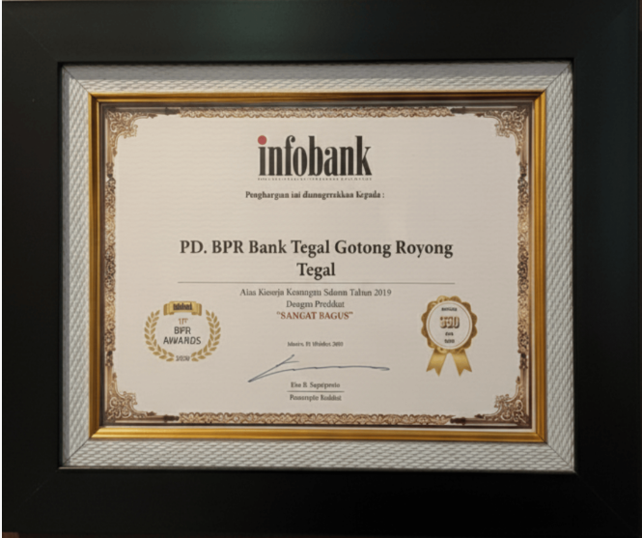
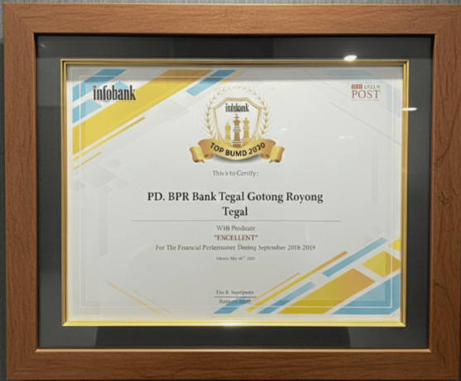
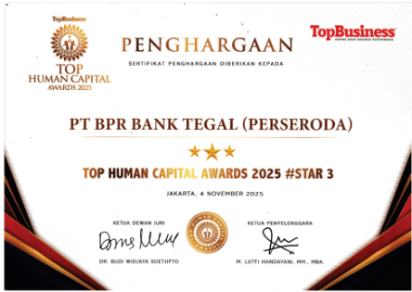
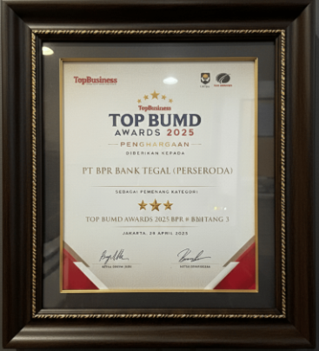
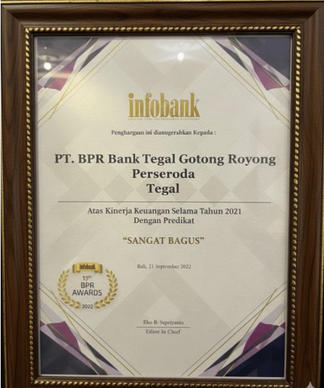
PRESTASI DAN PENGHARGAAN

Slide 14
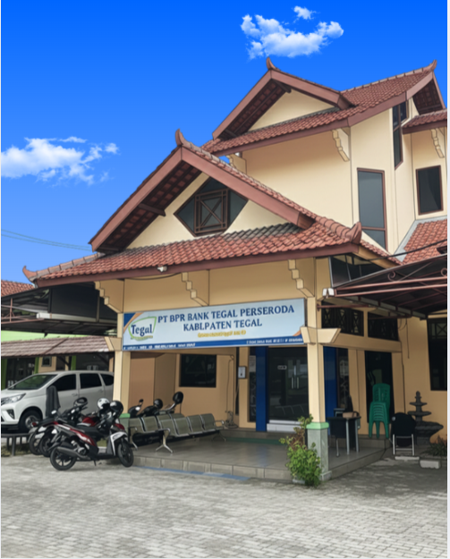
TERIMA KASIH

